Slide 1

IMPLANTACIÓN DE SISTEMAS OPERATIVOS
22 Abril de 2025

Slide 2
Índice
I
Montaje y desmontaje de dispositivos en sistemas operativos.
Automatización de tareas.
Herramientas de administración de discos (particiones, volúmenes, desfragmentación, chequeo).
Extensión de volúmenes y volúmenes distribuidos (RAID0 por software).
Tolerancia a fallos de hardware (RAID1 y RAID5 por software).

Slide 3
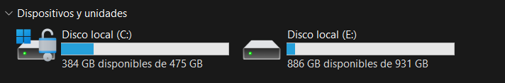
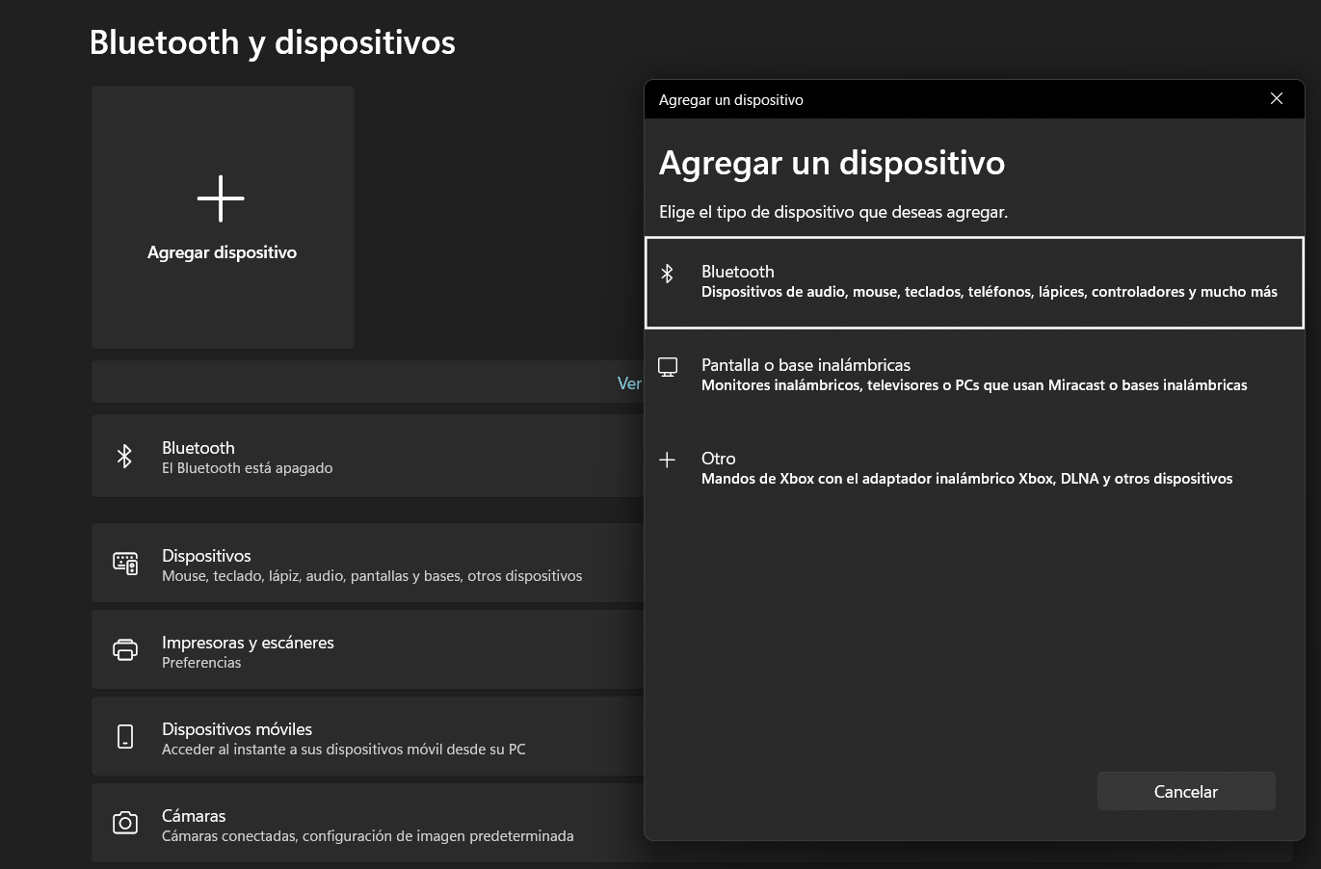
Montaje y desmontaje de dispositivos en sistemas operativos.
1
DEFINICION MONTAJE: Permite que los archivos, directorios, dispositivos y sistemas de archivos estén disponibles en una ubicación determinada
En el dispositivo Windows, selecciona Inicio y, a continuación, Configuración > Dispositivos .
En Linux si el sistema de archivos no se ve automáticamente debemos añadirlo usando por ejemplo por terminal el comando mount

Slide 4
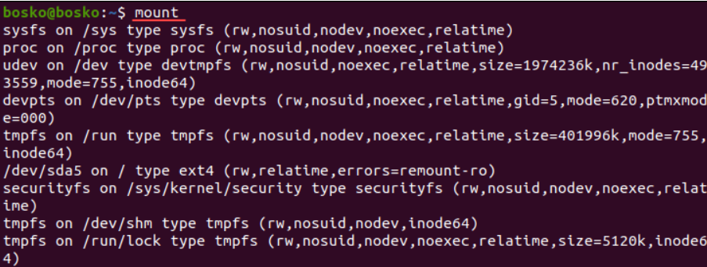
Montaje y desmontaje de dispositivos en sistemas operativos.
1
DEFINICION DESMONTAJE: deshabilita el acceso al sistema de archivos que reside en un dispositivo
En Windows, normalmente se hace clic derecho en la unidad y se selecciona "Expulsar"
En Linux si el sistema de archivos no se ve automáticamente debemos añadirlo usando por terminal el comando mount

Slide 5
Automatización de tareas
2
En Linux podemos utilizar el comando AT nos permite programar tareas únicas , además nos permite enviar notificaciones…
CRON administrador regular de procesos en segundo plano (demonio) que ejecuta procesos o guiones a intervalos regulares (por ejemplo, cada minuto, día, semana o mes). Los procesos que deben ejecutarse y la hora a la que deben hacerlo se especifican en el archivo crontab

Slide 6
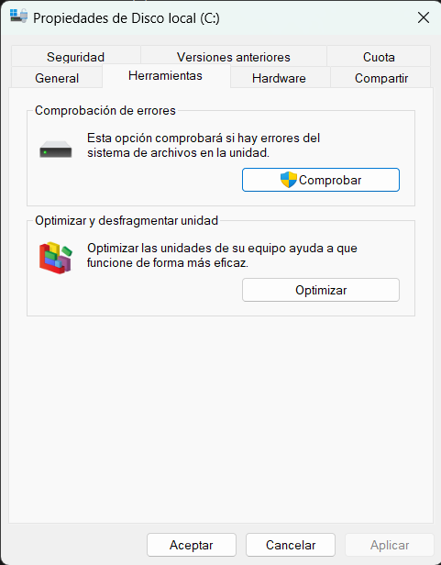
Herramientas de administración de discos
3
Principal de Windows
¿Qué es una particion? Diferentes espacios dentro de un mismo DD fisico
Partición primaria: Son las divisiones primarias del disco que dependen de una tabla de particiones, y son las que detecta el ordenador al arrancar, por lo que es en ellas donde se instalan los sistemas operativos. P
Partición extendida o secundaria: Fue ideada para poder tener más de cuatro particiones en un disco duro, aunque en ella no se puede instalar un sistema operativo sólo la podremos usar para almacenar datos.
Partición lógica: Son las particiones que se hacen dentro de una partición. Funcionan como si fueran dispositivos independientes, y puedes utilizarla para almacenar cualqueir archivo.

Slide 7
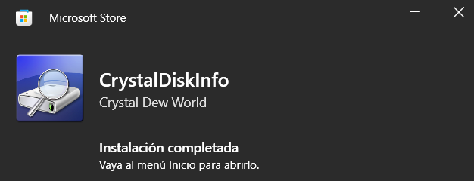
Herramientas de administración de discos
3
¿Qué es desfragmentar un DD? Proceso de reorganizar los datos para obtener espacio y acceso eficiente
¿Qué es chequear un DD? Comprobar salud de tu DD
CrystalDiskInfo
https://apps.microsoft.com/detail/xp8k4rgx25g3gm?hl=es-ES&gl=ES

Slide 8
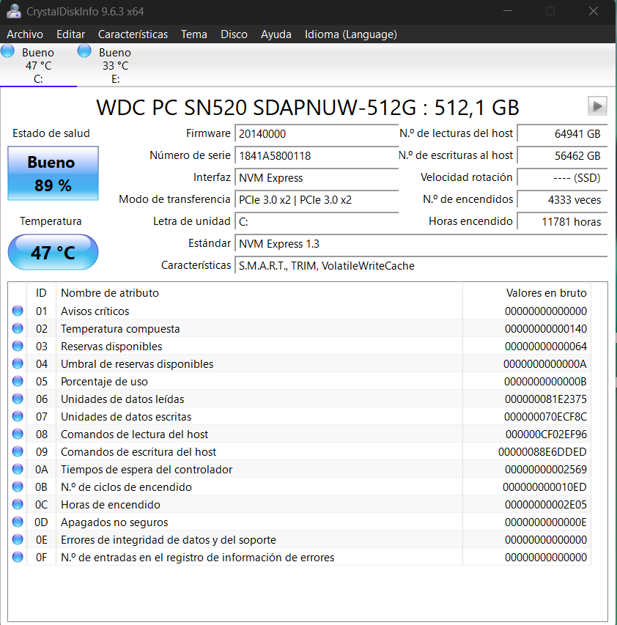
Herramientas de administración de discos
3
CrystalDiskInfo

Slide 9
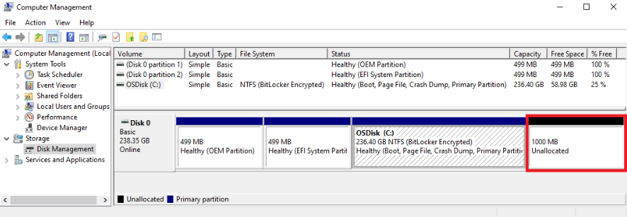
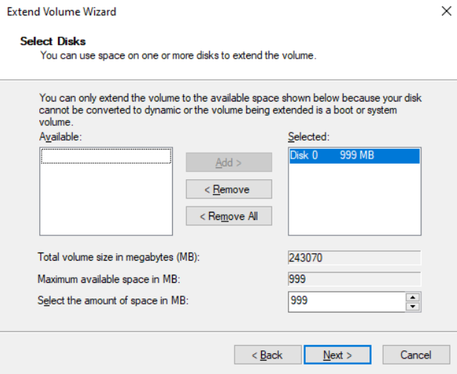
Extensión de volúmenes y volúmenes distribuidos (RAID0 por software)
4
Agregar espacio a un volumen ya existente

Slide 10
Extensión de volúmenes y volúmenes distribuidos (RAID0 por software)
4
Abre Administración de discos con permisos de administrador.
1_En el cuadro de búsqueda de la barra de tareas, escriba Administración de discos.
Seleccione y mantenga presionado (o haga clic con el botón derecho) Administración de discos y, a continuación, seleccione Ejecutar como administrador>Sí.
2_Selecciona y mantén pulsado (o haz clic con el botón derecho) el volumen que quieres extender y, a continuación, selecciona Extender volumen. Se abre el Asistente para extender volúmenes.
3_En el Asistente para extender volúmenes, seleccione Siguiente.
4_Seleccionar discos, seleccione la cantidad de espacio de la unidad de disco que se va a usar para ampliar el volumen.
El enfoque predeterminado es usar todo el espacio vacío disponible (máximo disponible) de la unidad de disco.

Slide 11
Extensión de volúmenes y volúmenes distribuidos (RAID0 por software)
4
Diskpart: es un intérprete de comandos en modo texto en Windows. Esta herramienta le permite administrar objetos (discos, particiones o volúmenes) mediante scripts o entrada directa en un símbolo del sistema.
Diskpart está integrado en Windows, pero no puede extender todas las particiones.
Diskpart Sólo se puede extender NTFS partición, FAT32 y cualquier otro tipo de particiones no son compatibles.
Debe haber otras particiones en el mismo disco.
Antes de extender una partición, si no existe dicha partición o no puede eliminarla, no la ejecute. Diskpart si puedes eliminarlo
Diskpart no puede extender una partición con espacio no asignado que es a la izquierda or no adyacente.

Slide 12
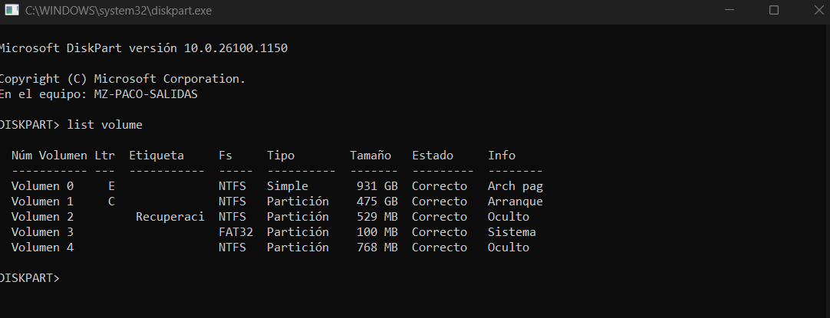
Extensión de volúmenes y volúmenes distribuidos (RAID0 por software)
4
WINDOWS+R (Como administrador
1_ escribimos Diskpart
2_List volume

Slide 13
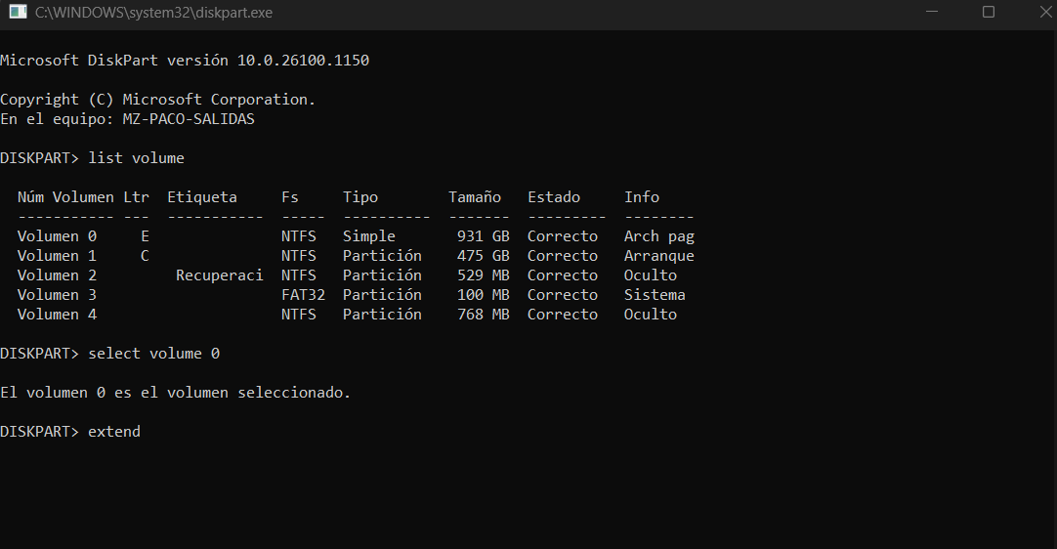
Extensión de volúmenes y volúmenes distribuidos (RAID0 por software)
4
WINDOWS+R (Como administrador
3_ Selecionamos el volumen Select volumen……
4_Extend

Slide 14
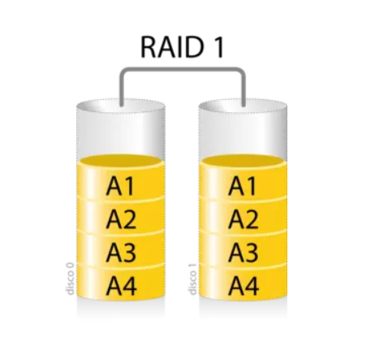
5
Tolerancia a fallos de hardware (RAID1 y RAID5 por software).
Un raid es una agrupación de discos duros para que trabajen de forma conjunta para que los reconozcan como una sola unidad
Raid 1 (Raid en espejo) Escribimos de forma simultanea en los discos duros
Los DD deben ser idénticos
2 Discos
Perdemos velocidad de escritura hasta un 25%

Slide 15
5
Tolerancia a fallos de hardware (RAID1 y RAID5 por software).
Las unidades de almacenamiento se dividen en bloques donde se almacena la información.
Dentro del conjunto de bloques, uno se destina a paridad, para garantizar la redundancia de datos.
Nos permite es reconstruir los datos guardados en un disco duro, si este termina fallando. El bloque da paridad lo que e paridad, por otro lado, se almacena en un disco duro distinto para poder restaurar la información.
Se necesitan al menos tres discos duros para así poder garantizar la redundancia de los datos.
Solo permite el fallo de un disco duro a la vez. Si por cualquier casualidad se dañaran dos de las unidades de almacenamiento que conforman la RAID 5, la información se perderá. Además, si se diera un error durante el proceso de restauración, toda la información almacenada se perderá.

Slide 16
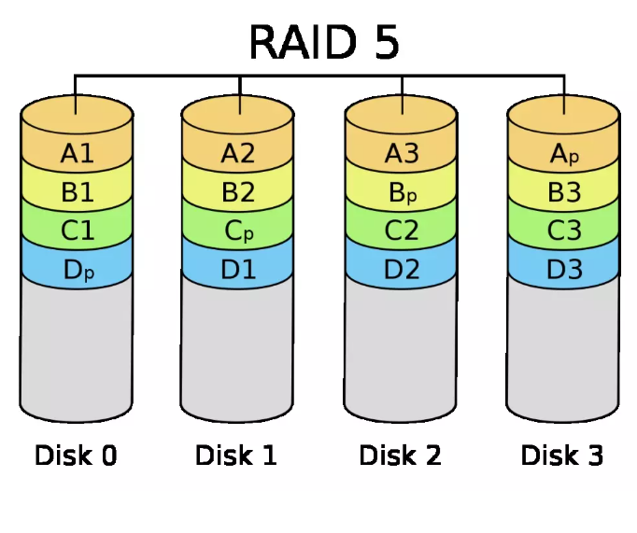
5
Tolerancia a fallos de hardware (RAID1 y RAID5 por software).

Slide 17
5
Enlaces de interés
https://www.hdd-tool.com/es/windows-10/how-to-extend-volume.html
https://hardzone.es/tutoriales/montaje/raid-discos-duros/

